Slide 1
\

Slide 2
Laju disolusi obat secara in vitro dipengaruhi beberapa factor 1. Sifat fisika kimia obat
Sifat Kelarutan Laju disolusi akan diperbesar karena kelarutan terjadi pada permukaan solut. Kelarutan obat dalam air juga memengaruhi laju disolusi. Sifat kelarutan dipengaruhi oleh faktor:
Polimorfisme : Obat dapat membentuk suatu polimorfis yaitu terdapatnya beberapa kinetika pelarutan yang berbeda meskipun memiliki struktur kimia yang identik.
Keadaan Amorf : Obat bentuk kristal secara umum lebih keras, kaku dan secara termodinamik lebih stabil daripada bentuk amorf, kondisi ini menyebabkan obat bentuk amorf lebih mudah terdisolusi daripada bentuk
kristal Asam bebas, basa bebas, atau bentuk garam : Obat berbentuk garam, pada umumnya lebih mudah larut dari pada obat berbentuk asam maupun basa bebas.
Pembentukan kompleks, larutan padat, dan campuran eutektikum : Dengan adanya pembentukan kompleks maka zat yang tidak larut akan dapat larut dalam pelarut. Contohnya kompleks antara I2 dan KI.
Ukuran partikel : Makin kecil ukuran partikel maka zat aktif tersebut akan cepat larut
Surfaktan : Dengan adanya penambahan surfaktan sebagai koselven maka akan membantu kelarutan zat yang sukar larut dalam pelarut, dengan mekanisme menurunkan tegangan Antarmuka.

Slide 3
Laju disolusi obat secara in vitro dipengaruhi beberapa factor 1. Sifat fisika kimia obat
Suhu : Semakin tinggi suhu maka akan memperbesar kelarutan suatu zat yang bersifat endotermik serta akan memperbesar harga koefisien zat tersebut
Viskositas : Turunnya viskositas suatu pelarut juga akan memperbesar kelarutan suatu zat
Ph : pH sangat memengaruhi kelarutan zat-zat yang bersifat asam maupun basa lemah. Zat yang bersifat basa lemah akan lebih mudah larut jika berada pada suasana asam sedangkan asam lemah akan lebih mudah larut jika berada pada suasana basa.
Luas permukaan efektif dapat diperbesar dengan memperkecil ukuran partikel Faktor yang memengaruhi luas permukaan (tersedia) untuk disolusi:
Ukuran partikel
Variabel pembuatan

Slide 4
Laju disolusi obat secara in vitro dipengaruhi beberapa factor 2. Faktor Formulasi
Faktor formulasi dan proses pembuatan memengaruhi laju disolusi yaitu
Jumlah & tipe eksipien, seperti garam netral.
Berbagai macam bahan tambahan yang digunakan pada sediaan obat dapat memengaruhi kinetika pelarutan obat dengan memengaruhi tegangan muka antara medium tempat obat melarut dengan bahan obat, ataupun bereaksi secara langsung dengan bahan obat. Penggunaan bahan tambahan yang bersifat hidrofob seperti magnesium stearat, dapat menaikkan tegangan antarmuka obat dengan medium disolusi.
Tipe pembuatan tablet yang digunakan.
Ukuran granul dan distribusi ukuran granul.
Jumlah dan tipe penghancur serta metode pencampurannya.
Jumlah dan tipe surfaktan (kalau ditambahkan) serta metode pencampurannya.
Gaya pengempaan dan kecepatan pengempaan.

Slide 5
Laju disolusi obat secara in vitro dipengaruhi beberapa factor 2. Faktor Formulasi
Faktor alat dan kondisi lingkungan.
Adanya perbedaan alat yang digunakan dalam uji disolusi akan menyebabkan perbedaan kecepatan pelarutan obat.
Kecepatan pengadukan akan memengaruhi kecepatan pelarutan obat, semakin cepat pengadukan maka gerakan medium akan semakin cepat sehingga dapat menaikkan kecepatan pelarutan.
Temperatur, viskositas dan komposisi dari medium, serta pengambilan sampel juga dapat memengaruhi kecepatan pelarutan obat (Swarbrick dan Boyland, 1994; Parrott, 1971).
Faktor-faktor yang terkait dengan bentuk sediaan.

Slide 6
Uji disolusi
Uji disolusi yang diterapkan pada sediaan obat bertujuan untuk mengukur serta mengetahui jumlah zat aktif yang terlarut dalam media pelarut yang diketahui volumenya pada waktu dan suhu tertentu, menggunakan alat tertentu yang didesain untuk uji parameter disolusi.
Peranan Uji Disolusi Uji disolusi dalam bidang Farmasi memegang peranan penting yaitu :
Uji disolusi digunakan untuk dalam bidang industri; dalam pengembangan produk baru, untuk pengawasan mutu, dan untuk membantu menentukan kesetersediaan hayati.
Adanya perkembangan ilmu pengetahuan, seperti adanya aturan biofarmasetika, telah menegaskan pentingnya disolusi.
Karakteristik disolusi biasa merupakan sifat yang penting dari produk obat yang memuaskan.
Uji disolusi digunakan untuk mengontrol kualitas dan menjaga terjaminnya standar dalam produksi tablet
Uji disolusi untuk mengetahui terlarutnya zat aktif dalam waktu tertentu menggunakan alat disolution tester sehingga bisa menentukan waktu paruh dari sediaan tersebut.

Slide 7
Uji disolusi
Alat Uji Disolusi
Terdapat beberapa alat disolusi dengan berbagai tipe yaitu :
Alat uji disolusi menurut Farmakope Indonesia edisi 4:
Alat uji disolusi tipe keranjang (basket).
Alat uji disolusi tipe dayung (paddle).
Alat uji pelepasan obat (USP 29, NF 24):
Alat uji pelepasan obat berupa keranjang (basket).
Alat uji pelepasan obat berupa dayung (paddle).
Alat uji pelepasan obat berupa reciprocating cylinder.
Alat uji pelepasan obat berupa flow through cell.
Alat uji pelepasan obat berupa paddle over disk.
Alat uji pelepasan obat berupa silinder (cylinder).
Alat uji pelepasan obat berupa reciprocating holder.

Slide 8
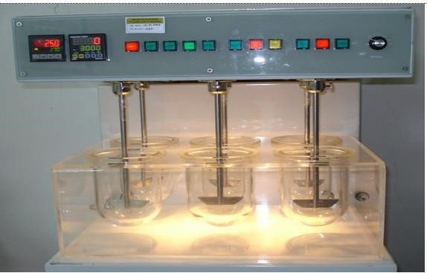
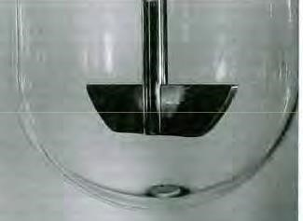
Uji disolusi
Alat disolusi
Alat dayung

Slide 9
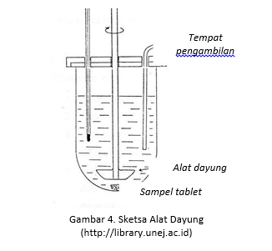
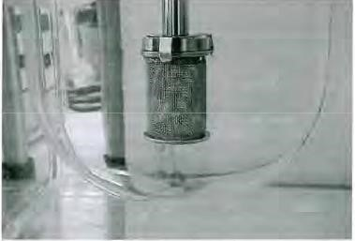
Uji disolusi
Alat keranjang

Slide 10
Medium Disolusi
Medium disolusi yang digunakan adalah medium yang menggambarkan keadaan cairan pada lambung dan usus. Medium lambung dan usus berbeda pada kondisi pH. Komposisi cairan lambung keadaan puasa simulasi (pH 1,2) cukup sederhana. Dalam keadaan tidak berpuasa, kondisi lambung sangat bergantung pada jenis dan jumlah makanan yang dimakan. Sedangkan cairan usus simulasi (simulated intestinal fluid, SIF dijelaskan dalam USP 26, merupakan larutan dapar 0,05 M yang mengandung kalium dihidrogen fosfat. pH dapar ini adalah 6,8 dan berada dalam kisaran pH usus normal.

Slide 11
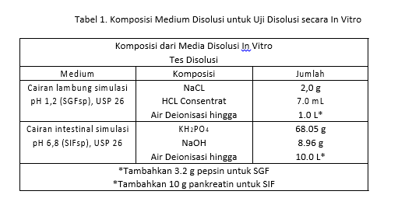
Medium Disolusi

Slide 12
Metodologi Disolusi
Metodologi disolusi meliputi wadah, suhu, volume media disolusi, posisi pengambilan sampel, waktu pengambilan sampel, dan penentuan kadar zat terlarut.
Wadah
Wadah untuk uji disolusi memiliki ukuran dan bentuk yang bervariasi. Wadah yang digunakan dapat berupa gelas piala, labu alas bulat, labu khusus seperti sel dialisis. Sebaiknya menggunakan wadah gelas dengan dasar bundar (bulat), agar granul dapat terdispersi secara merata ke seluruh sisi dari gelas kimia, sehingga hasil disolusi homogen.
Suhu
Suhu dalam wadah merupakan salah satu kondisi yang memengaruhi proses disolusi suatu zat karena kelarutan zat bergantung dari suhu. Oleh karena itu, suhu dalam wadah disolusi harus sesuai dengan syarat dan dapat dikendalikan serta fluktuasi suhu selama pengujian harus dihindari. Untuk mengatur suhu media, wadah dicelupkan ke dalam tangas air yang dilengkapi thermostat. Suhu media adalah 37 ± 0,5 ºC, karena suhu ini merupakan parameter suhu in vivo.

Slide 13
Metodologi Disolusi
Volume media disolusi
Penentuan volume disolusi sangat dipengaruhi oleh kelarutan zat. Zat yang memiliki kelarutan kecil memerlukan volume yang lebih besar.
Posisi pengambilan sampel
Sampel diambil pada daerah pertengahan antara bagian atas keranjang berputar atau daun dari alat dayung dan permukaan media dan tidak kurang dari 1 cm dari dinding wadah.
Waktu pengambilan sampel
Selang waktu pengambilan harus sama untuk setiap pengukuran agar hasil tidak terlalu menyimpang.
Penentuan Kadar Zat Terlarut
Pada tiap sampel dilakukan analisis terhadap zat aktif yang terlarut secara kuantitatif. Penentuan dilakukan dengan cara yang tepat, teliti, keberulangan yang tinggi dan murah. Biasanya menggunakan alat spektrofotometer UV-Vis.

Slide 14
TERIMAKASIH☺

